Slide 1


Slide 2
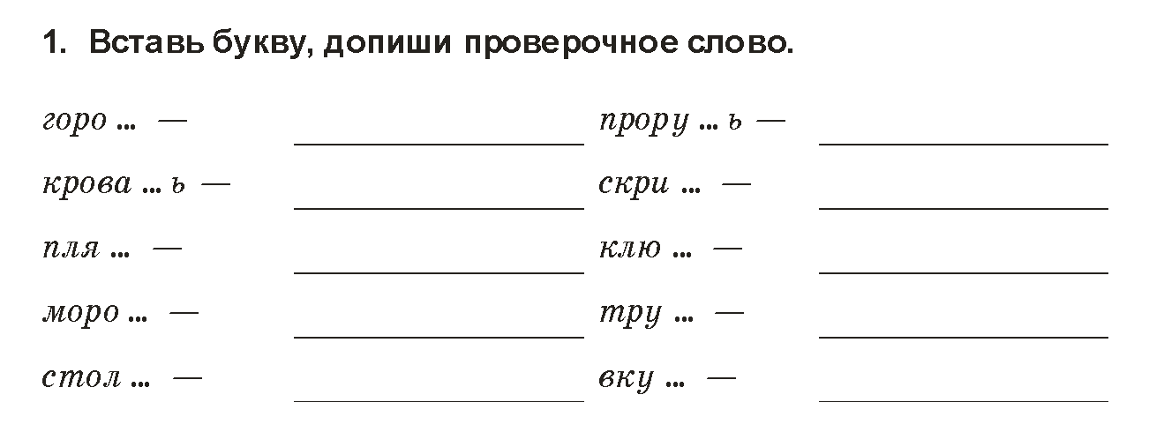
д
города
б
проруби
т
кровати
п
скрипел
ж
пляжу
в
клювы
з
морозы
д
трудом
б
столбы
с
вкусы

Slide 3
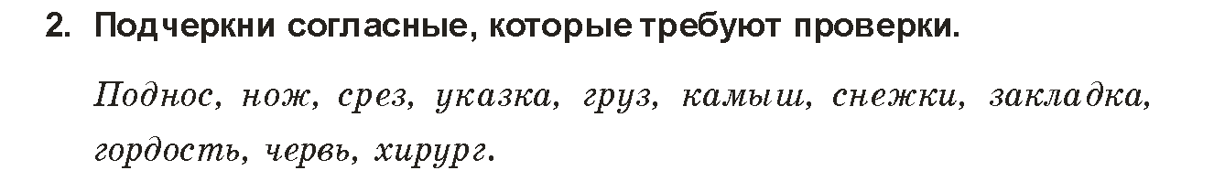

Slide 4
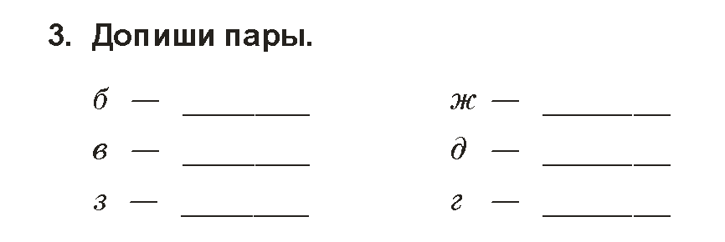
п
ш
ф
т
с
к

Slide 5
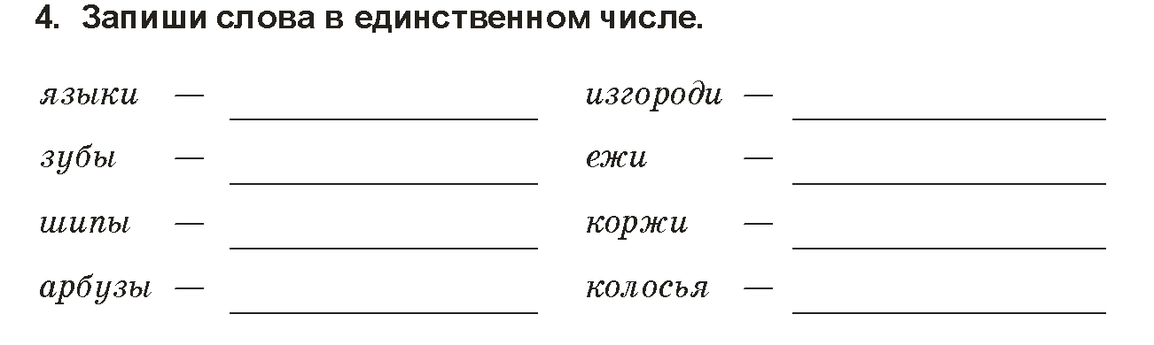
язык
изгородь
зуб
ёж
шип
корж
арбуз
колос

Slide 6
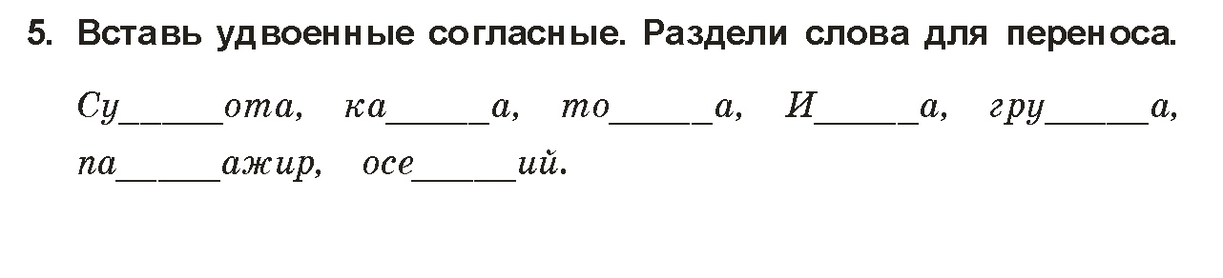
б-б
с-с
н-н
н-н
п-п
с-с
н-н

Slide 7
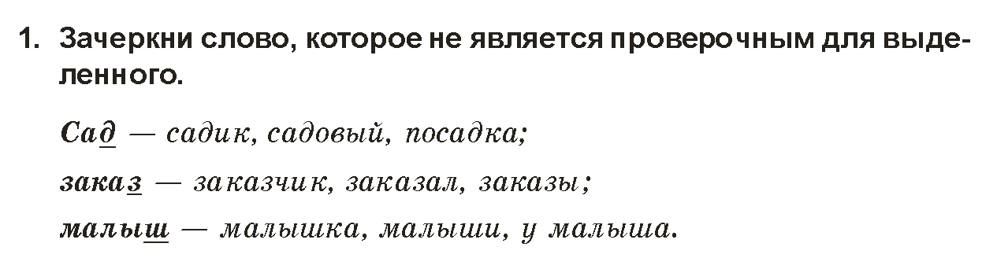

Slide 8
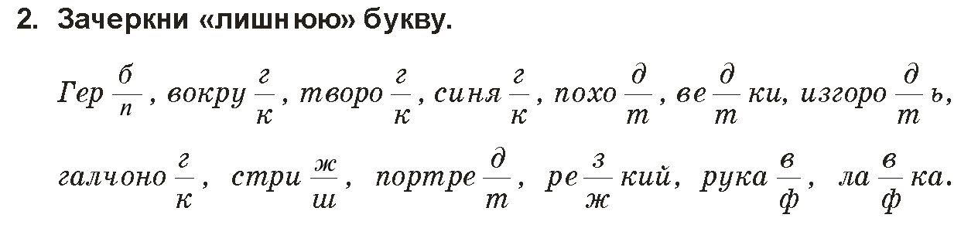

Slide 9
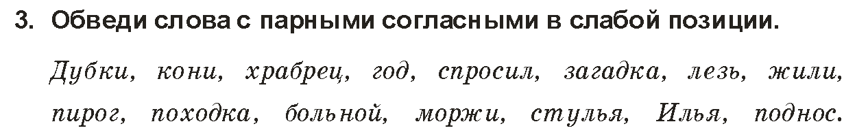

Slide 10
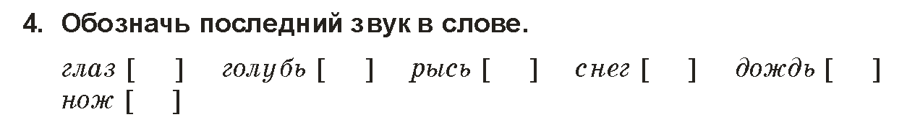
с
п’
с’
к
т’
ш

Slide 11
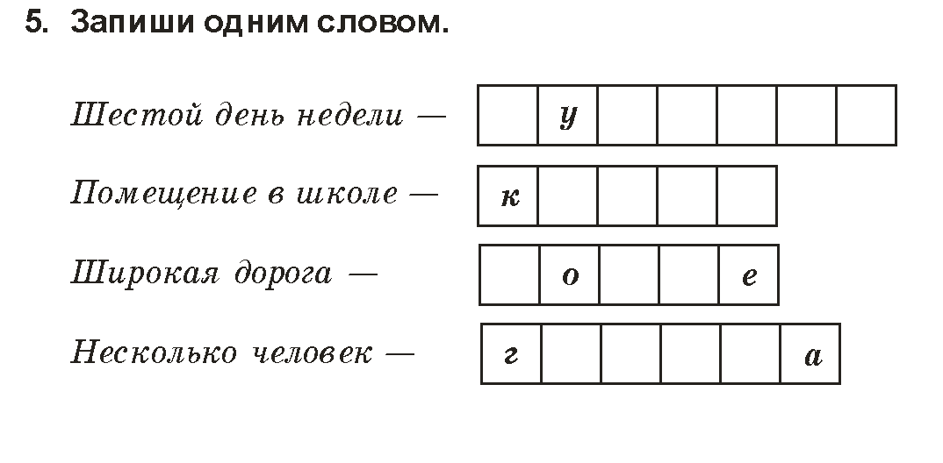
с
б
б
о
т
а
а
с
с
а
ш
с
с
р
у
п
п

Slide 12
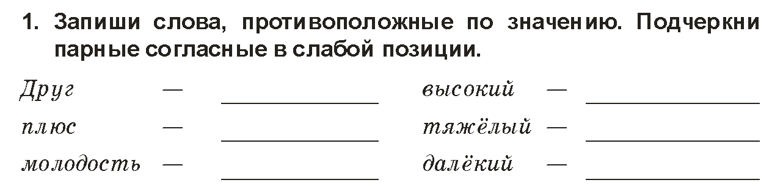
враг
низкий
минус
лёгкий
старость
близкий

Slide 13
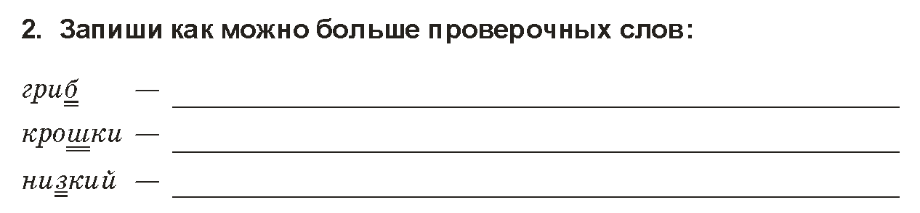
грибы, грибок, грибной, грибник
крошить, крошечка, крошечный
низина, низок, унизить

Slide 14
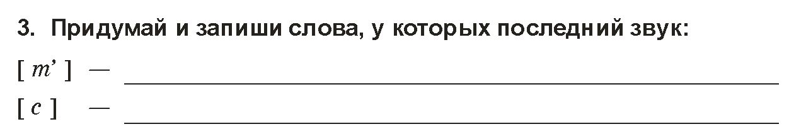
месть, дождь, медь, пять
класс, лес, лез, порез

Slide 15
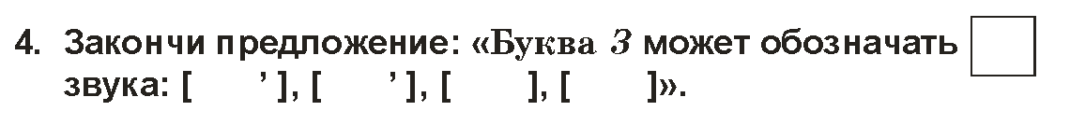
4
з
с
з
с

Slide 16
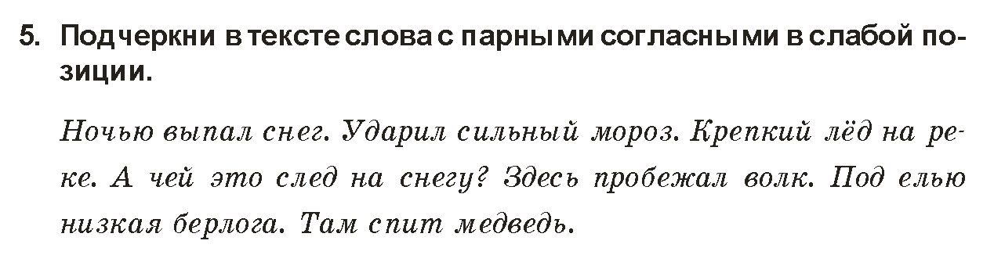

Slide 17
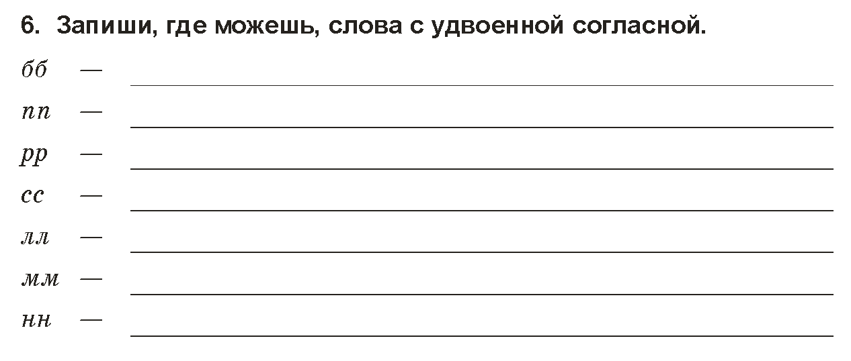
суббота, субботник
грипп
перрон
шоссе, рассказ
Алла, Элла
сумма, Римма
Инна, Анна, осенний, ранний

